Slide 1
프로그래밍 언어 활용 강의안
(타입 변환과 배열)

Slide 2
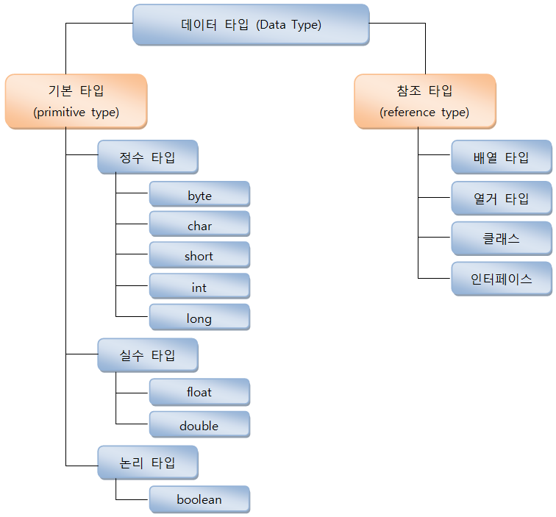
1.데이터 타입 분류
데이터 타입 분류

Slide 3

1. 데이터 타입 변환
타입 변환
데이터 타입을 다른 타입으로 변환하는 것
byte ↔ int, int ↔ double
종류
자동(묵시적) 타입 변환: Promotion
강제(명시적) 타입 변환: Casting
자동 타입 변환
프로그램 실행 도중 작은 타입은 큰 타입으로 자동 타입 변환 가능

Slide 4

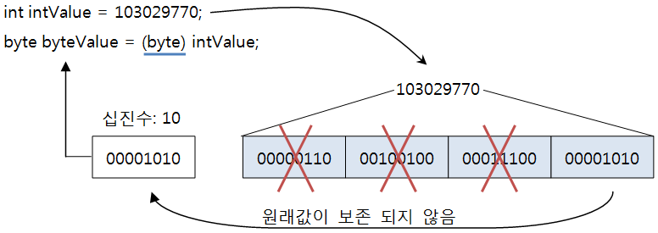
2. 데이터 타입 변환
강제 타입 변환
큰 타입을 작은 타입 단위로 쪼개기
끝의 한 부분만 작은 타입으로 강제적 변환
Ex) int 를 byte에 담기

Slide 5
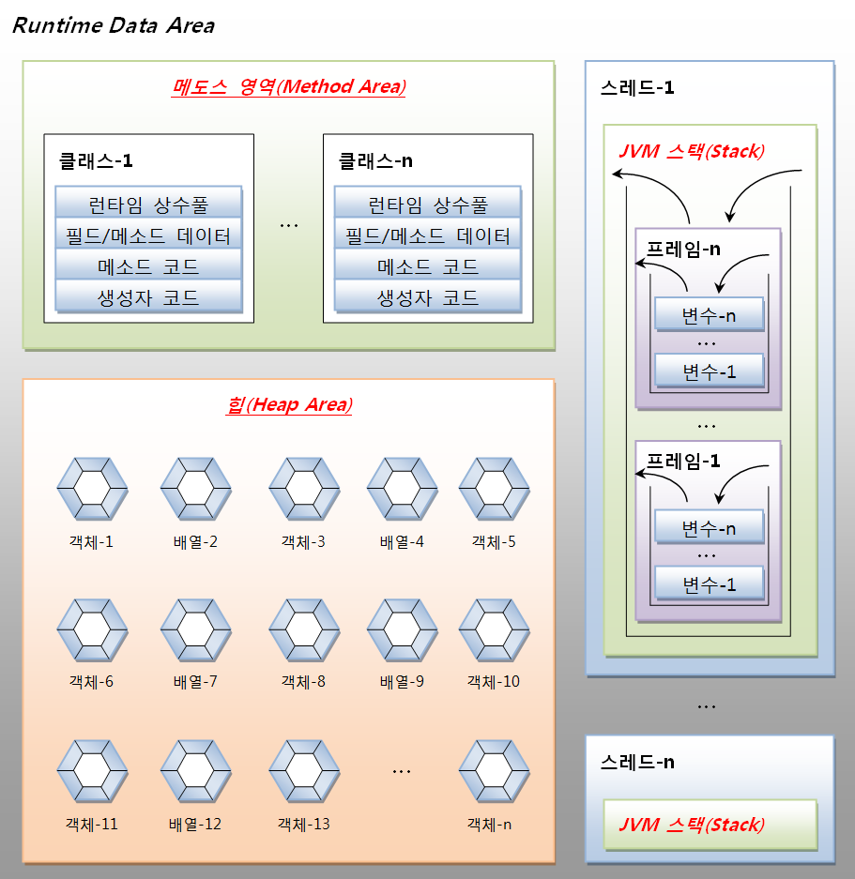
3. 메모리 사용 영역
JVM이 사용하는 메모리 영역
OS에서 할당 받은 메모리 영역(Runtime Data Area)을 세 영역으로 구분

Slide 6
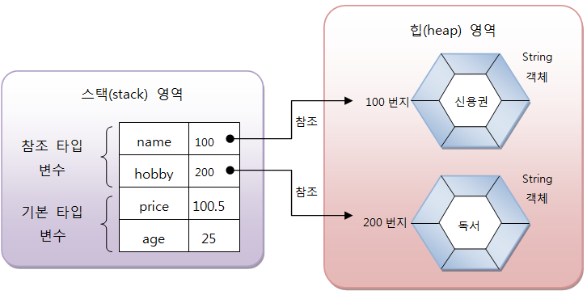
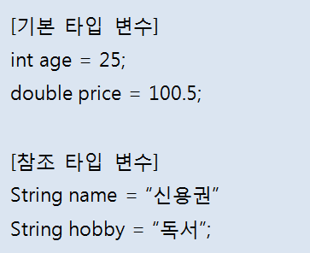
4. 메모리 사용 영역
변수의 메모리 사용
기본 타입 변수 – 실제 값을 변수 안에 저장
참조 타입 변수 – 주소를 통해 객체 참조

Slide 7
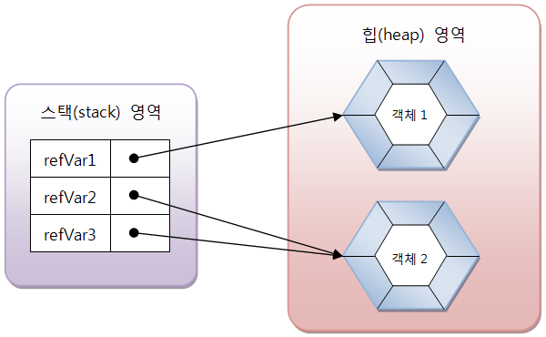


5. 참조 변수의 == != 연산
변수의 값이 같은지 다른지 비교
기본 타입: byte, char, short, int, long, float, double, boolean
의미 : 변수의 값이 같은지 다른지 조사
참조 타입: 배열, 열거, 클래스, 인터페이스
의미 : 동일한 객체를 참조하는지 다른 객체를 참조하는지 조사

Slide 8
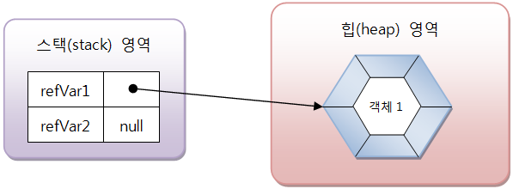
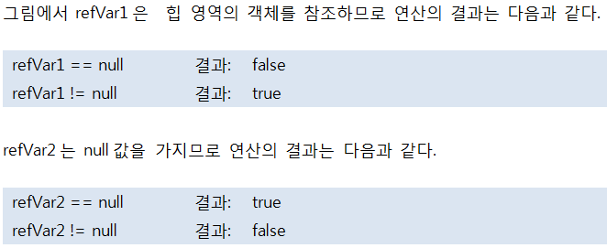
5. null 과 nullPointerException
null(널)
변수가 참조하는 객체가 없을 경우 초기값으로 사용 가능
참조 타입의 변수에만 저장가능
null로 초기화된 참조 변수는 스택 영역 생성
==, != 연산 가능

Slide 9


5. null 과 nullPointerException
NullPointerException의 의미
예외(Exception)
사용자의 잘못된 조작 이나 잘못된 코딩으로 인해 발생하는 프로그램 오류
NullPointerException
참조 변수가 null 값을 가지고 있을 때
객체의 필드나 메소드를 사용하려고 했을 때 발생

Slide 10
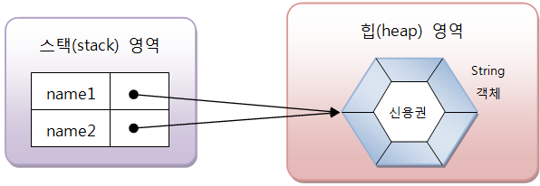

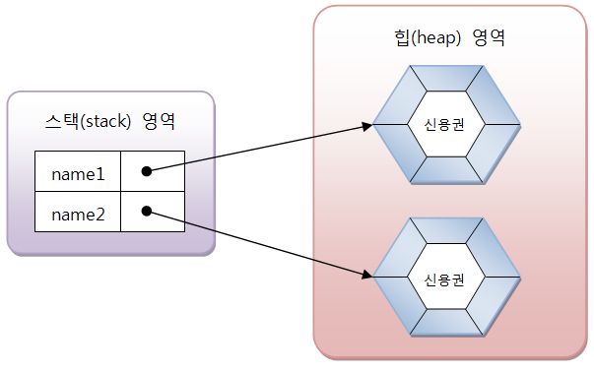

6. String 타입
String 타입
문자열 리터럴 동일하다면 String 객체 공유
new 연산자를 이용한 String 객체 생성
힙 영역에 새로운 String 객체 생성
String 객체를 생성한 후 번지 리턴

Slide 11
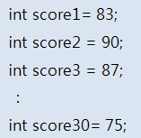
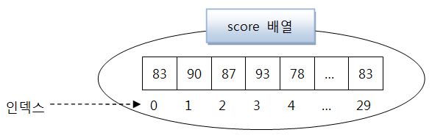
7. 배열 타입
배열이란?
같은 타입의 데이터를 연속된 공간에 저장하는 자료구조
각 데이터 저장 위치는 인덱스 부여해 접근
항목 접근: 배열이름[인덱스] ex) score[0], score[3]

Slide 12
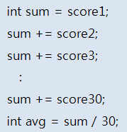
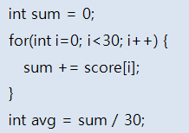
7. 배열 타입
배열의 장점
중복된 변수 선언 줄이기 위해 사용
반복문 이용해 요소들을 쉽게 처리

Slide 13

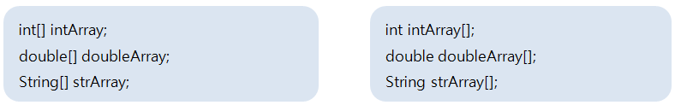
7. 배열 타입
배열 선언
배열을 사용하기 위해 우선 배열 변수 선언
배열 변수는 참조 변수 - 배열 생성되기 전 null로 초기화 가능
배열 변수가 null 값을 가진 상태에서 항목에 접근 불가
변수[인덱스]” 못함
NullPointerException 발생

Slide 14
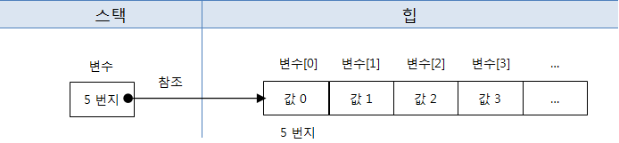
7. 배열 타입
값 목록으로 배열 생성하는 방법
변수 선언과 동시에 값 목록 대입
변수 선언 후 값 목록 대입

Slide 15
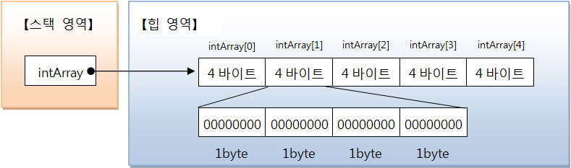
7. 배열 타입
new 연산자로 배열 생성
배열 생성시 값 목록을 가지고 있지 않음
향후 값들을 저장할 배열을 미리 생성하고 싶을 경우

Slide 16
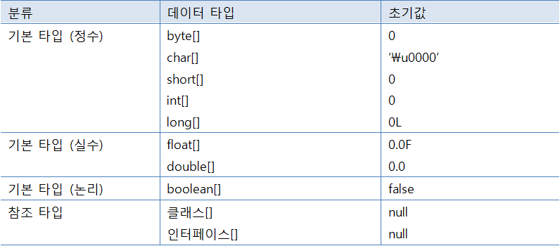
7. 배열 타입
타입 별 항목의 기본값

Slide 17
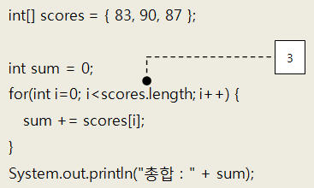
7. 배열 타입
배열의 길이
배열에 저장할 수 있는 전체 항목 수
코드에서 배열의 길이 얻는 방법
배열의 길이는 읽기 전용
배열의 길이는 for문의 조건식에서 주로 사용

Slide 18
7. 배열 타입
배열 복사
배열은 한 번 생성하면 크기 변경 불가
더 많은 저장 공간이 필요하다면 보다 큰 배열을 새로 만들고 이전 배열로부터 항목 값들을 복사
배열 복사 방법
for문 이용
System.arrayCopy() 메소드 이용
Arrays 클래스 이용

Slide 19
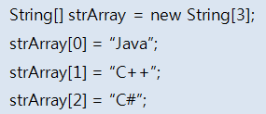
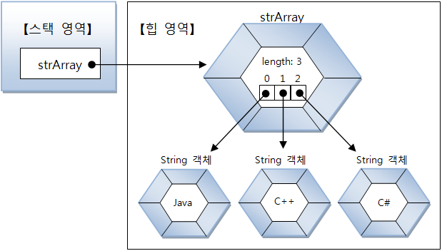
7. 배열 타입
객체를 참조하는 배열
기본 타입(byte, char, short, int, long, float, double, boolean) 배열
각 항목에 직접 값을 가지고 있음
참조 타입(클래스, 인터페이스) 배열 - 각 항목에 객체의 번지 가짐

Slide 20
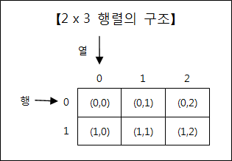
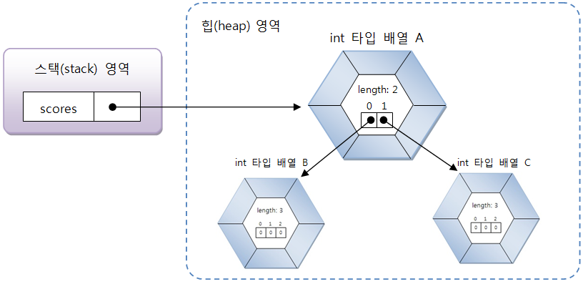

7. 배열 타입
다차원 배열
2차원 배열 이상의 배열
수학의 행렬과 같은 자료 구조
자바는 1차원 배열을 이용해 2차원 배열 구현

Slide 21
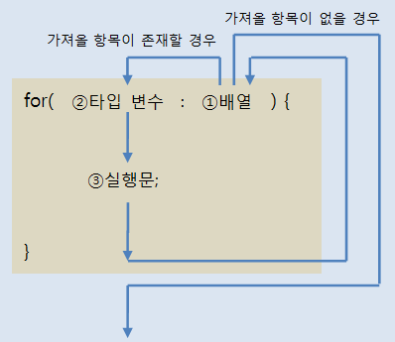
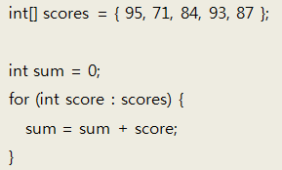
8. 향상된 for문
향상된 for 문(개선된 for문, for each 문)
배열 및 컬렉션의 항목 요소를 순차적으로 처리
인덱스 이용하지 않고 바로 항목 요소 반복

